Slide 1

팀즈케어 디자인 의뢰서

Slide 2
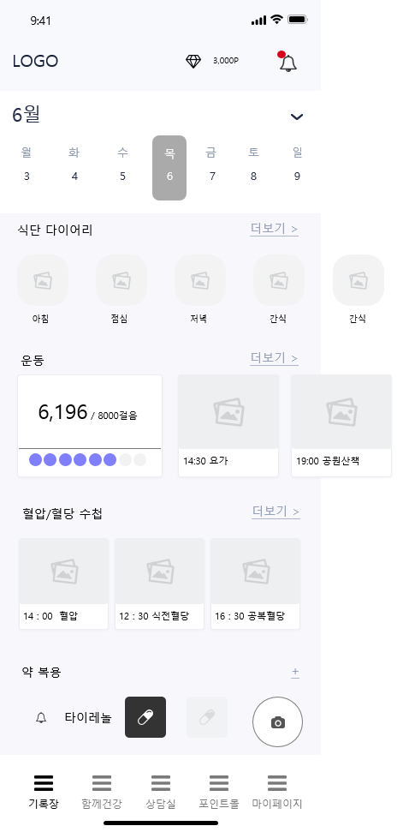
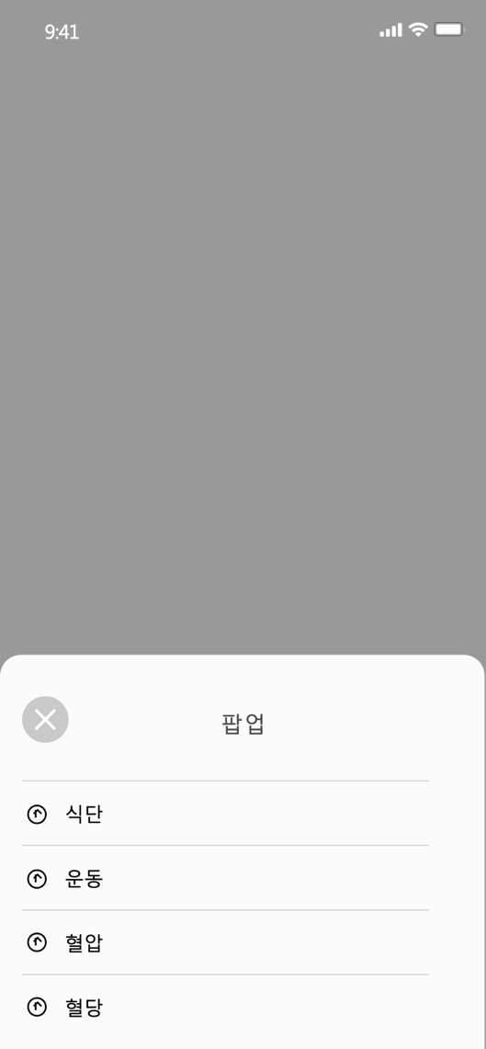
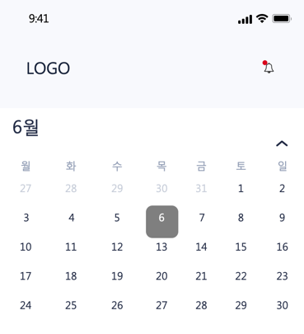

1-1 기록장 메인페이지
No. | Description
1 | 1a. [포인트] btn - 클릭 시, “포인트" 페이지로 이동 1b. [알림목록] btn - 클릭 시, 알림목록 페이지로 이동 신규 알림이 있는 경우 빨강색 배지 표시
2 | 2a. 이번주 (calendar) - 현재 요일이 속한 7개주 표시 [>] 버튼 클릭시, 달력 선택화면 표시 2b. [식단] (carousel) - 해당일에 등록된 식단 기록순으로 표시 - [더보기] 버튼 클릭시, “식단다이어리 목록” 페이지로 이동 2c. [운동] (carousel) : (삼성헬스, ios건강 연동) -1번칸 : 만보기 자동업데이트 - 2번칸 부터 : 해당일에 등록된 운동 기록순으로 표시 - [더보기] 버튼 클릭시, “운동 목록” 페이지로 이동 2d. [혈압/혈당 수첩] (carousel) - 해당일에 등록된 혈압/혈당 최신순으로 표시 - [더보기] 버튼 클릭시, “혈압/혈당 목록” 페이지로 이동 2e. 약복용 - 알약 버튼 클릭하여 복용여부 확인 [알림] 버튼 클릭하여 on/off 설정 [+]버튼 클릭시, 복약추가 페이지로 이동 2f [카메라 버튼] btn - 클릭 시, ＂식단/운동/혈압/혈당” 선택하는 페이지 팝업
3 | 3a. 하단메뉴탭 - 클릭시, 하단메뉴탭 이동
1
2
1a
1b
2a
2b
2c
2f
Tap
2d
2e
3
3a

Slide 3
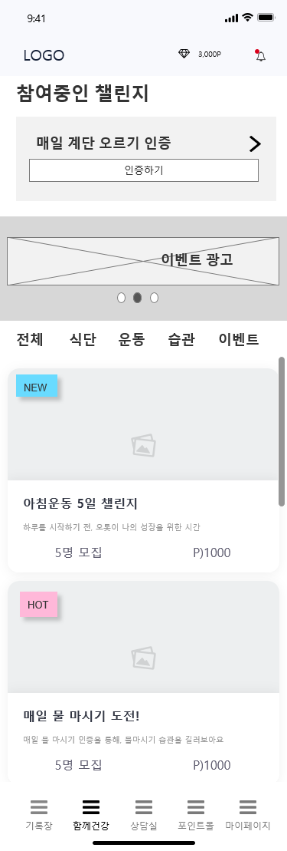
2-1 함께건강 메인 페이지
1
1a
1b
No. | Description
1 | 1a. [포인트] btn - 클릭 시, “포인트" 페이지로 이동 1b. [알림목록] btn - 클릭 시, 알림목록 페이지로 이동 신규 알림이 있는 경우 빨강색 배지 표시
2 | 2a. [이벤트 배너] btn - 클릭 시, “해당 이벤트 페이지”로 이동
3 | 3a. 함께해요 목록 - 관리자가 등록한 함께해요 목록 표시 Db : 제목, 내용요약, 모집인원, 인증포인트 3b. 모집인원 - 참여가능한 최대 인원 3c. 인증포인트 - 챌린지 모두 인증시 받을 수 있는 포인트
4 | 4a. 하단메뉴탭 - 클릭시, 하단메뉴탭 이동
2
3
3a
3b
3c
4
4a

Slide 4
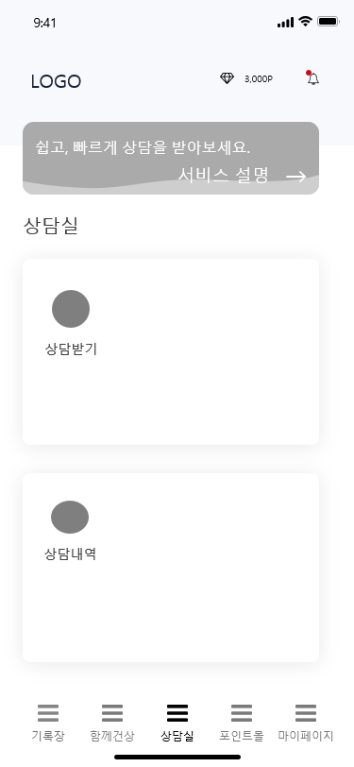
3-1 상담실 메인 페이지
1
1a
1b
No. | Description
1 | 1a. [포인트] btn - 클릭 시, “포인트" 페이지로 이동 1b. [알림목록] btn - 클릭 시, 알림목록 페이지로 이동 신규 알림이 있는 경우 빨강색 배지 표시
2 | 2a. 서비스 소개 배너 (btn) - 진료방법, 서비스 소개 등을 설명하는 배너 페이지 - 클릭시 배너 상세페이지로 이동 2b. [상담받기] btn - 클릭시 “상담받기” 페이지로 이동 2c. [진료내역] btn - 클릭시 “진료내역” 페이지로 이동
3 | 3a. 하단메뉴탭 - 클릭시, 하단메뉴탭 이동
2
2a
2b
2c
3
3a

Slide 5
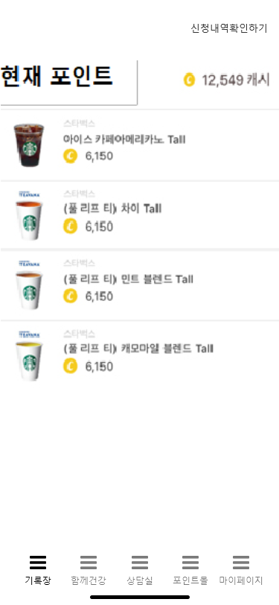
4. 포인트몰
1a
No. | Description
1 | 1a. [신청내역확인하기] btn - 클릭 시, ‘포인트사용내역’ 페이지로 이동 1b. [내 포인트] btn -현재 가지고 있는 포인트 표시
2 | 2a. 포인트 교환가능한 상품목록(btn) 2b. 상품이름, 포인트 가격 - 클릭시 “상품신청” 페이지로 이동
3 | 3a. 하단메뉴탭 - 클릭시, 하단메뉴탭 이동
1
1b
2
2a
2b
3
3a

Slide 6
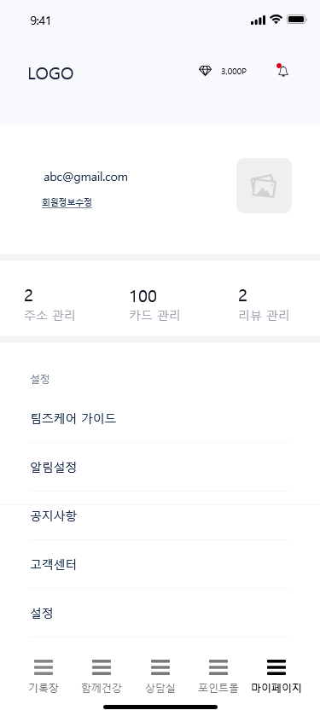
5. Overview – 마이페이지 UI
A_1
0
No. | Description
A_1 | 마이페이지
0 | [포인트] btn 클릭시, “포인트” 페이지로 이동
1 | 회원개인정보 [회원정보수정] 클릭 시, “회원정보수정” 페이지로 이동 회원휴대폰번호, 프로필
2 | [관리] btn 주소관리 : 배송지목록 페이지로 이동 카드 관리 : 결제수단관리 페이지로 이동 리뷰 관리 : 리뷰 관리 페이지로 이동
3 | [팀즈케어 가이드] btn 클릭 시, “팀즈케어 가이드”페이지로 이동
4 | [알림설정] btn 클릭 시, ＂알림설정” 페이지로 이동
5 | [공지사항] btn 클릭 시, “공지사항”페이지로 이동
6 | [고객센터] btn 클릭 시, “고객센터” 페이지로 이동
7 | [설정] btn 클릭 시, ＂설정” 페이지로 이동
1
2
3
4
5
6
7

